Slide 1
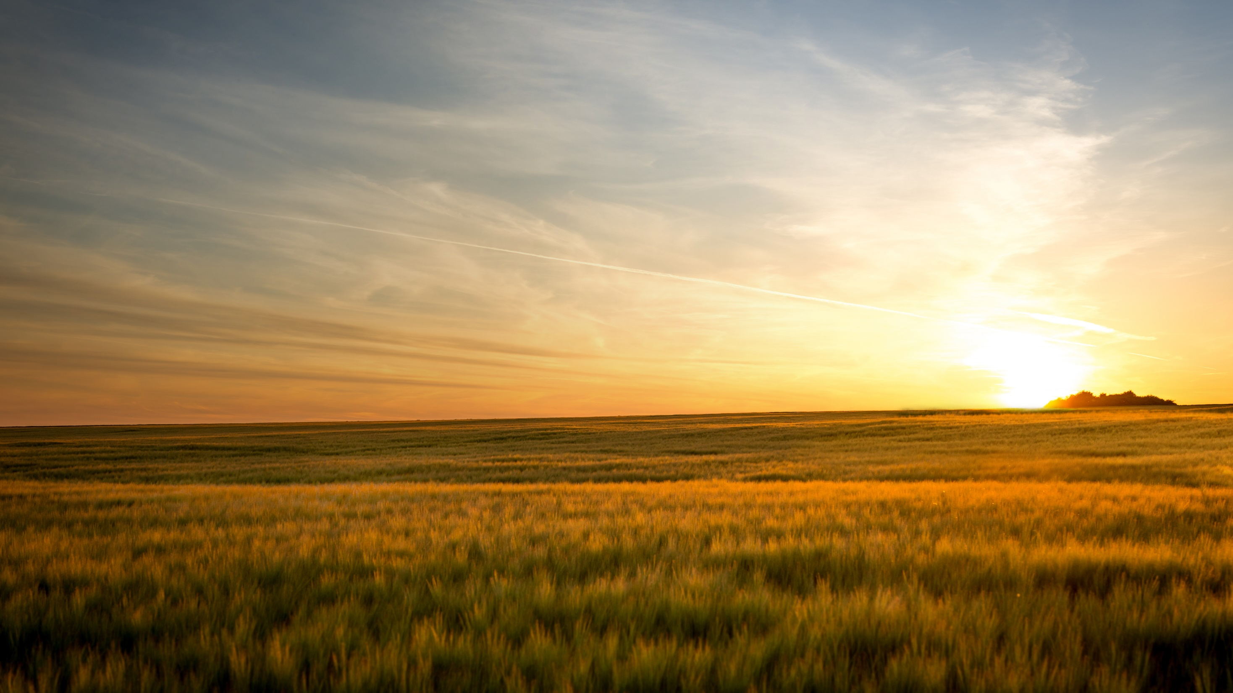
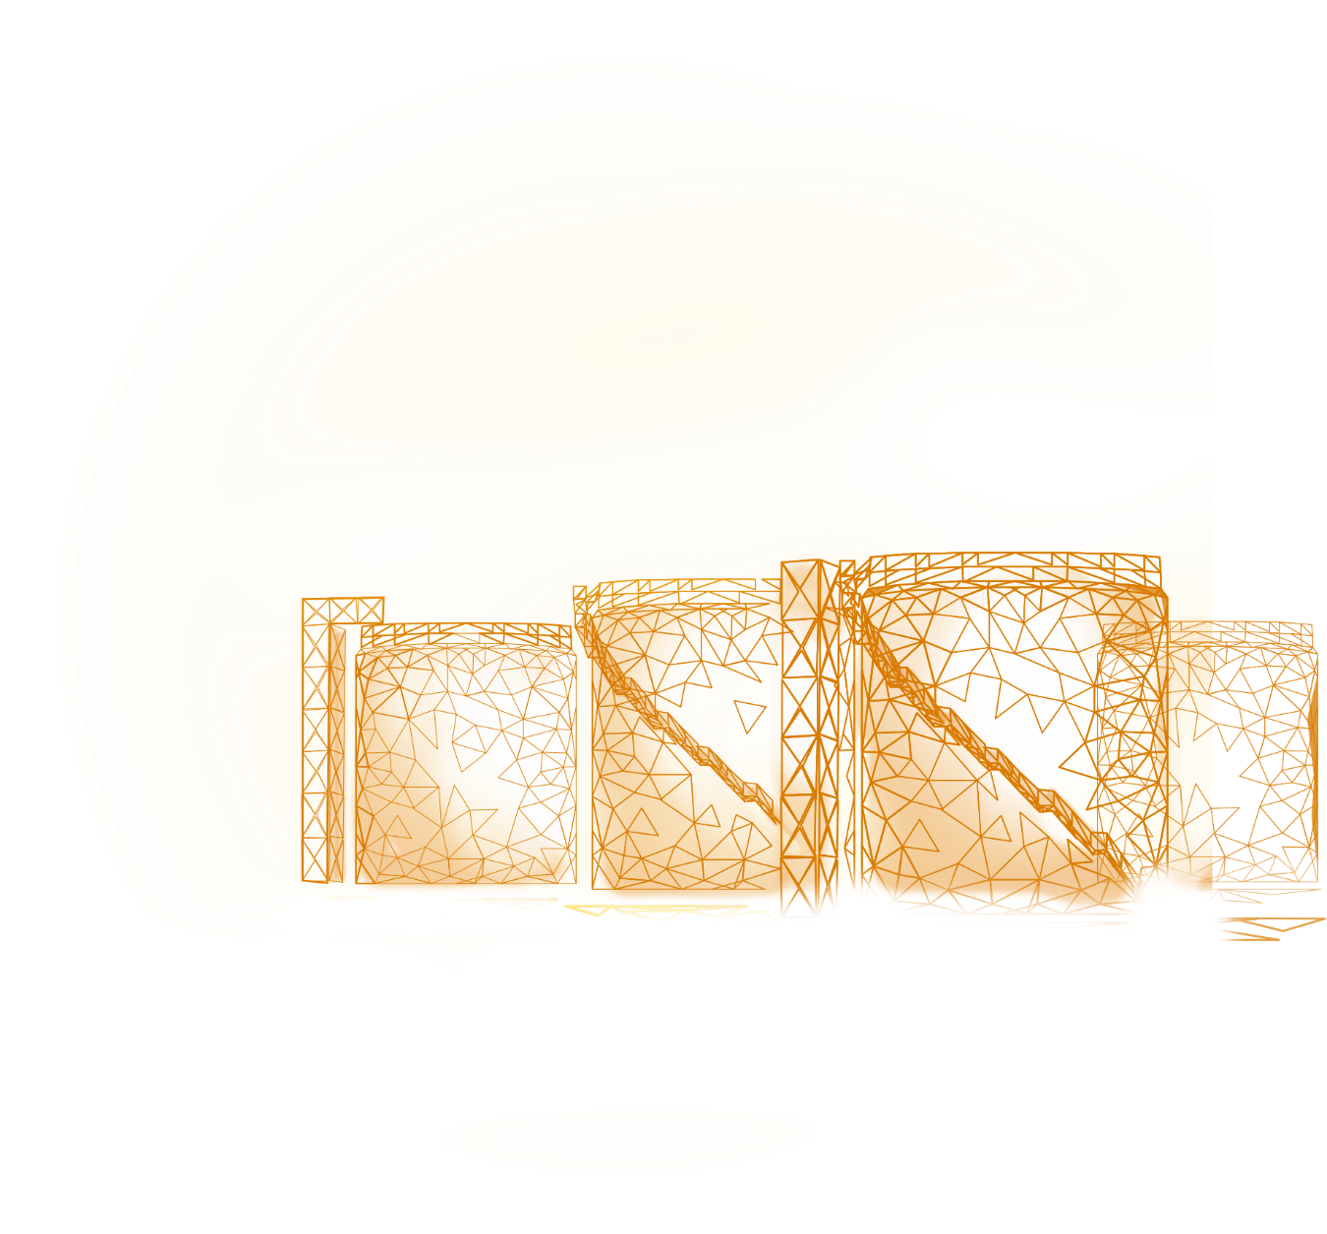
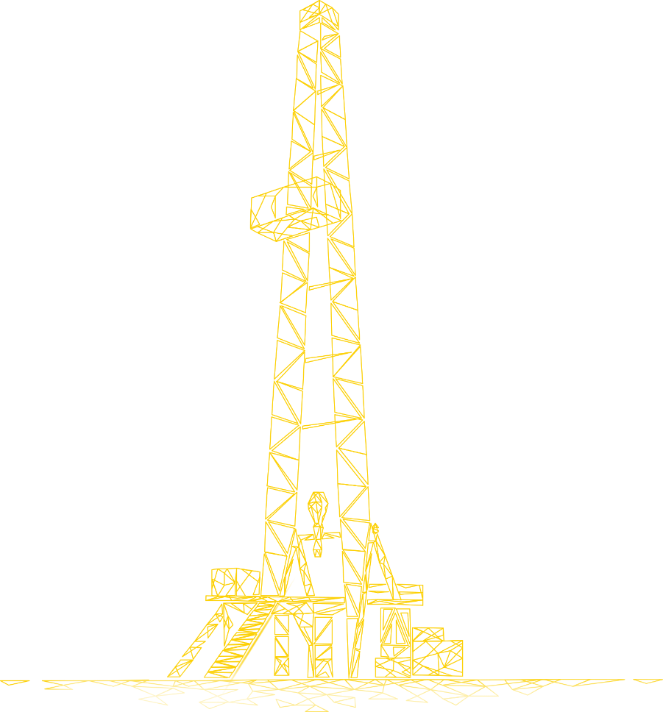

ИНСТИТУТ ГЕОЛОГИИ И РАЗРАБОТКИ ГОРЮЧИХ ИСКОПАЕМЫХ

Slide 2
Финальный отчет

Slide 3

Общая информация
Компания: | ООО «РН-Уватнефтегаз» | Источник геомагнитной привязки: | HDGM 2023
Месторождение: | Северо-Тямкинское | Дата геомагнитной привязки: | 14.10.2023
Куст: | 1БИС | Напряженность геомагнитного поля (нТл): | 59052
Скважина: | 173Г | Магнитное наклонение (град): | 76.72
Система координат: | Условная система | Магнитное склонение: | 15.35
Широта: | 59° 07' 33.198''N | Угол сближения меридианов: | -1.43
Долгота: | 71° 45' 00.890''E | Напряженность грав. поля (G): | 1.0012
N/Y[м]: | 2079206.177 | Принятое направление на север: | Географический
E/X[м]: | 6547724.083 | Данные локального поля магнитных аномалий (IFR1): | __
Альтитуда точки отсчета: | 102.91 | Данные внешнего геомагнитного поля в реальном времени (IFR2): | __
Подрядчик по ННБ: | ООО "Везерфорд"
3

Slide 4
Графики контроля качества
Качество исходных замеров датчиков акселерометров, в целом, удовлетворительное. Замеры, не прошедшие контроль качества по параметру напряженности гравитационного поля (Gtotal) и/или магнитному наклонению (Dip), были исключены из многоточечного анализа (MSA).
4

Slide 5
Графики контроля качества
Качество замеров датчиков магнитометров удовлетворительное. Отсутствуют значительные перепады по параметру напряжённости геомагнитного поля (Btotal). Замеры, не прошедшие контроль качества по параметру напряженности геомагнитного поля, были исключены из многоточечного анализа (MSA).
5

Slide 6
Проекции
6

Slide 7
Выводы и рекомендации
Выводы:
Качество исходных замеров датчиков акселерометров и магнитометров удовлетворительное. Замеры не прошедшие контроль качества были исключены из многоточечного анализа (MSA);
В процессе бурения коррекция азимутальных углов осуществлялась методом короткой НУБТ (SCC) и по результатам многоточечного анализа данных (MSA). Расхождение на конечную точку замера {{meas_dot}} м по горизонтали составило {{hor_waste}} м {{hor_word}} относительно траектории подрядчика по ННБ;
Расхождение по вертикали составило {{ver_waste}} м {{ver_word}} траектории подрядчика по ННБ.
Общий отход составил {{comm_waste}} м;
Бурение горизонтальной секции ствола скважины завершено ДД.ММ.ГГГГ при забое XXXX MD м.
По результатам анализа данных из памяти прибора, наблюдается соответствие исходных замеров датчиков акселерометров и магнитометров замерам, переданным подрядчиком по ННБ в процессе бурения;
Рекомендации:
Расчёт и использование поправки на прогиб КНБК;
Контроль работы прибора инклинометрии и использование приборов с актуальными калибровками;
Проведение перед началом сборки и спуска КНБК roll test для проверки прибора инклинометрии;
Предоставление подрядчиком по ННБ данных из памяти прибора для осуществления дополнительного контроля траектории.
7

